Slide 1
JavaBean-EL-JSTL-MVC-WebCRUD
整理：赖贵阳
QQ：1058378595

Slide 2
JavaBean规范
JavaBean 是一种JAVA语言写成的可重用组件(类)。(JavaBean就是特殊的类)
设计JavaBean必须遵循的规范:
1、把JavaBean类设计为public的.
2、必须具有公共的无参数构造器,(方便反射创建对象).
3、一般的,JavaBean的字段是私有的,外界不能访问,我们得提供让外界访问字段的公共方法.
(getter/setter:必须遵循一定的规则)--->属性.
2:JavaBean的分类:
1、有用户界面（UI，User Interface）的JavaBean(Panel,Window,Button等)；
2、没有用户界面，主要负责处理事务（如数据运算，操纵数据库）的JavaBean。
比如:dao组件,domain,service等等.

Slide 3
JavaBean规范
3:JavaBean具有的成员:
1、事件(event),存在于有界面的JavaBean中.(点击事件).
2、方法(method):
3、字段/成员变量 (属性property):
简单来说：当一个Pojo可序列化，有一个无参的构造函数，使用getter和setter方法来访问属性时，他就是一个JavaBean。

Slide 4
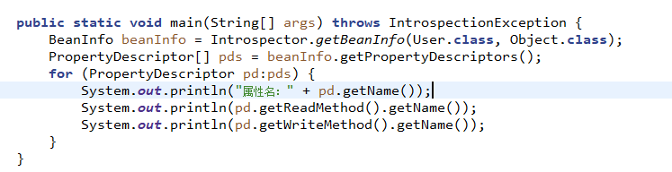
内省机制核心类
Introspector：内省机制核心类
反射机制: 获取字节码对象,创建该字节码对应类的对象以及调用方法.
内省机制: 操作avaBean中的成员(事件,方法,属性):获取属性/设值属性.

Slide 5
JavaBean和Map的转换操作
JavaBean包含属性(属性名=属性值).
属性名1 = 属性值1
属性名2 = 属性值2
属性名3 = 属性值3
这一种结构就非常类似于Map结构.
key1=value1
key2=value2
key3=value3
所以我们把Map结构的数据也当做是JavaBean来使用.
把Map的key作为属性名称,把Map的value作为属性值.

Slide 6
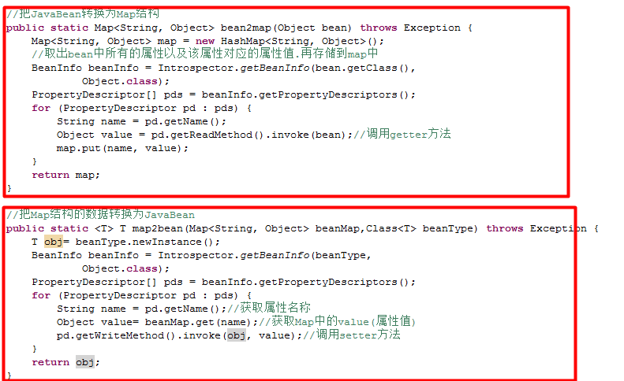
JavaBean和Map的转换操作

Slide 7

Jsp获取值
作用域对象.getAttribute(String name):表示从当前作用域中去寻找指定属性名称的属性值.
找到就显示,找不到显示null.
pageContext.findAttribute(String name):依次从page,request,session,application的作用域中寻找指定属性的属性值.
如果有属性就显示属性值,没有属性就显示空字符(照顾用户).
<%=pageContext.findAttribute("msg") != null ? pageContext.findAttribute("msg") : ""%>

Slide 8
Jsp获取值
如果作用域中的属性名相同,想通过EL获取出不同作用域中的属性.
此时得使用到EL的内置对象.${内置对象}.
属性范围在EL中的名称
page -------------------->${pageScope.msg} 仅仅只从page作用域寻找msg属性.
request -------------------->${requestScope.msg} 仅仅只从request作用域寻找msg属性.
session -------------------->${sessionScope.msg}
application -------------------->${applicationScope.msg}

Slide 9
EL表达式语言
在EL中访问JavaBean.
1、把JavaBean对象存储到作用域中.
2、通过EL来访问JavaBean.
访问规则:
方式1:${p.属性名称}----->等价于${p.getXxx()},此时要保证属性必须有getter方法.(推荐的)
方式2:${p["属性名称"]}:处理特殊的属性名或Map的key.
${p}:得到作用域中属性名为p的Person对象.
${p.name}:d得到Person对象的name属性的值. 要求Person类中必须有name的getter方法.

Slide 10
EL的细节
一、使用EL来获取当前应用的上下文路径:
1、${pageContext.getRequest().getContextPath()}:
等价于:${pageContext.request.contextPath}
二、从Tomcat7开始,支持在EL中直接调用方法,Tomcat6里面不支持,建议依然使用属性调用.
${pageContext.getRequest().getContextPath()}:
三、判断集合是否为空:
情况1: 集合对象引用为空.
情况2: 集合对象有引用,但是没有元素.
对于集合来说:
${empty list}:表示判断list既不能等于null,并且有元素,才会返回false.

Slide 11
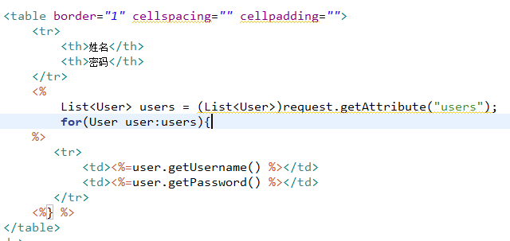
JSTL
如何在jsp消除Java代码，依然能够做到吧用户信息遍历显示出来？
带java代码的jsp

Slide 12
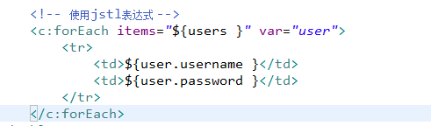
JSTL
要消除JSP中的Java代码,咱们就得使用Java的标签库,每一个标签的背后其实就是一段Java代码.
一般的,我们不用自定义标签,我们使用JSTL(Java的标准标签库(SUN自己提供的标签库)).
使用JSTL的准备环境:
1、需要拷贝相应的jar.
jstl.jar standard.jar el-api.jar jsp-api.jar
2、需要在使用JSTL的JSP页面引用标签库.
<%@ taglib uri="http://java.sun.com/jsp/jstl/core" prefix="c" %>
3、使用JSTL的标签库了.

Slide 13
JSTL
Jstl详情使用，请参考资料里面的jstl使用手册

Slide 14
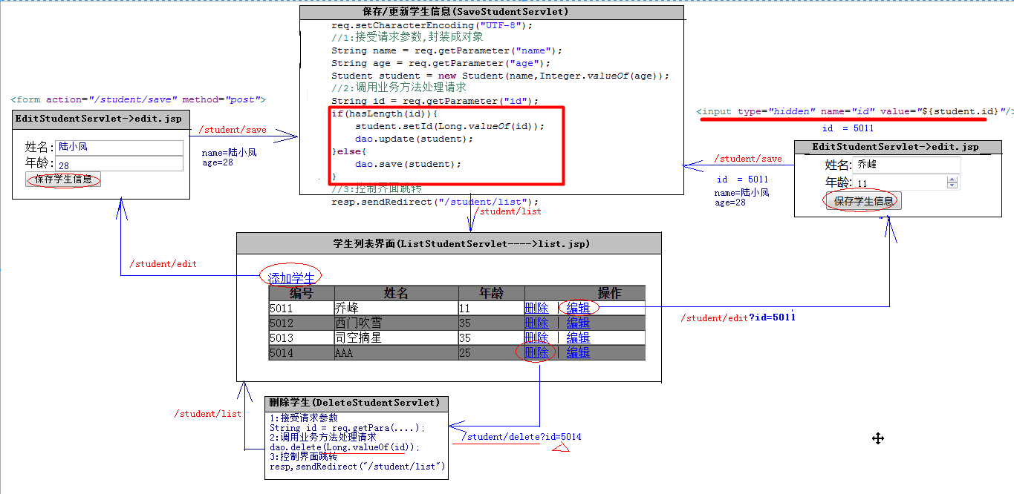
Web版的CRUD

Slide 15
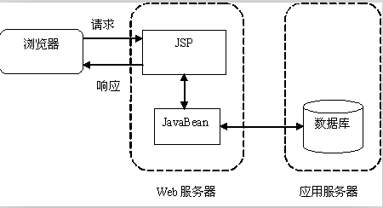
MVC思想
JavaEE开发模式:先后经历了Model1,Model2,MVC.
模式1(Model1):
以JSP为中心的动态网页开发模式.
使用技术: JSP + JavaBean.
优点:开发很快.
缺点:职责不分明,在JSP中大量存在Java代码.
解决方案: Model2.
职责分明:各自做各自最擅长的事情.

Slide 16
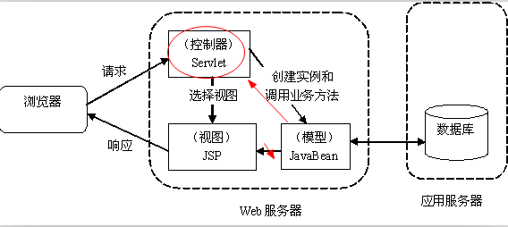
MVC思想
模式2(Model2):
在Model1中,咱们的JSP既要做页面输出,还要做处理请求的操作.
在这里,JSP是不擅长最请求处理的,擅长最界面输出.
我们就把JSP中处理请求的代码提取到了Servlet.
以Servlet为中心的动态网页开发模式.
使用技术:JSP + Servlet + JavaBean.
优势:体现出了责任分离的思想.维护性比较高.

Slide 17
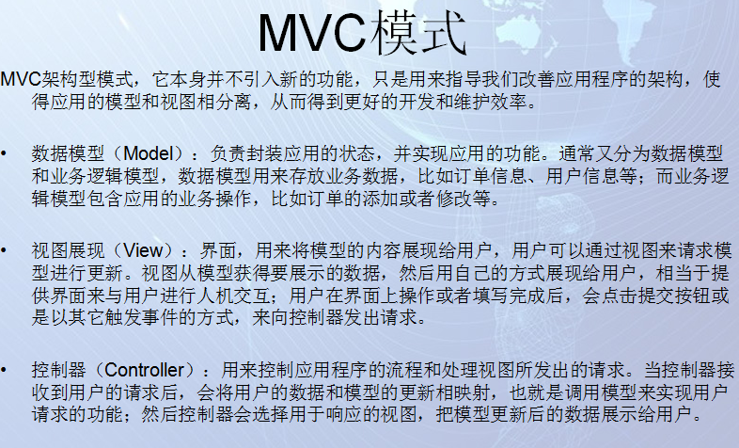
MVC模式

Slide 18
MVC模式
MVC其实和Model2很相似.
MVC最大的亮点就是体现责任分离.
M:Model:数据模型对象.(封装数据/处理业务逻辑):JavaBean
V:View: 展现界面,显示数据.(JSP/html/js/flash)
C:Controller:控制器(接受所有的请求和界面的跳转):Servlet
MVC框架:Struts2/SpringMVC
JavaBean:数据模型对象.(封装数据/处理业务逻辑)
Servlet:
1):接受请求参数,封装成对象.
2):调用业务方法处理请求.
3):控制界面跳转.
JSP: 展现页面,显示数据.
MVC最早的时候使用运用到CS领域的.
BS领域,必须先有请求而后才有响应操作.

Slide 19
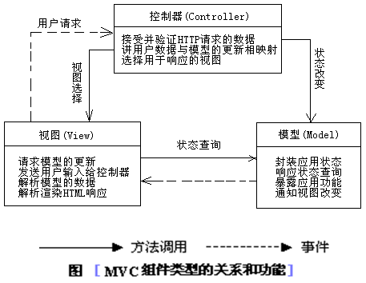
MVC模式

